Slide 1
Node.js
js, node, npm, best practices
Notes:
TODO: задачи
TODO: мемасики
Цель дня: разобраться с основами Node.js, Event Loop и основными модулями в Node.js
Js
Замыкания
iife
this
arguments
Event Loop
setTimeout
Разбор примера с собеседования с setTimeout
curry
Node.js
nvm
node versions
https://github.com/nodejs/LTS
hello world
node-inspector
node repl
.node_repl_history
global
require / module.exports
cache
circular deps
require on the top of module
callbacks
last argument is callback
check for error
first argument in callback is error
errors
operational - handle
programmer - crash and restart
log
EventEmitter, Stream
observable pattern
EventEmitter api / examples
Stream
types
buffering / flowing
Stream is EventEmitter
HTTP
createServer
get/post/put/anything
file upload stream
File System
Child Process
exec
execSync
spawn
npm
init
naming rules
dash
use boring names for utils
semver
it’s for computer, not for human, 192.168.0 is OK
shrinkwrap
by default for all projects
if devdeps --dev
install (i)
npmsearch.com / npmjs.com / googlin with site:npmjs.com / github search with filter
search for promise and find bluebird only on github
--save (-S) / --save-dev (-D)
don’t reinvent the wheel
umd
quick notes AMD CommonJS Globals
publish
quick note how simple it’s
start / test / run
pre / post
npm-run-all
app build demo (T package.json)
nodemon / forever (pm2)
airbnb eslint
Задача на закрепление материала
Сорвенование
Ссылки
http://bonsaiden.github.io/JavaScript-Garden/
https://github.com/getify/You-Dont-Know-JS
https://addyosmani.com/resources/essentialjsdesignpatterns/book/

Slide 2
javascript

Slide 3
В чем разница между Java и JavaScript?

Slide 4
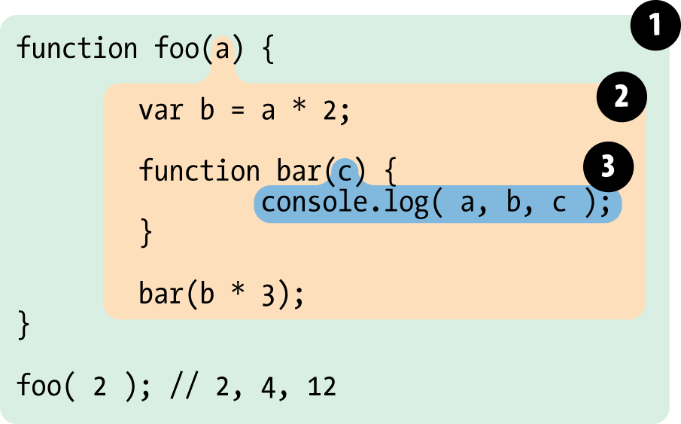
Замыкания
Notes:
Замыкание – это функция вместе со всеми внешними переменными, которые ей доступны.
Обычно, говоря «замыкание функции», подразумевают не саму эту функцию, а именно внешние переменные.

Slide 5
function bob() { var brain = {} return function school() { fun() } }
Notes:
Теоретически, функция имеет доступ ко всему внешнему скоупу, поэтому, пока функция не может быть удалена gc, весь скоуп тоже не может быть удален gc.

Slide 6
function joe() { var brain = {} return function university() { boning(brain) } }
Notes:
Однако, на практике, движок смотрит, какие переменные нужно скопировать в скоуп, и только их оставляет. Остальные же в итоге исчезают, и память используется в разумных количествах.
DEMO (Closure memory consumption https://iofjuupasli.github.io/startup-summer-js-intro/closure-memory/index.html)

Slide 7
IIFE
(function(){}()); function(){}();
Notes:
нужно, чтобы создать скоуп
второе не прокатывает, потому что вызывать вот так внезапно можно только Function Expression
Если не добавить скобки, то js думает, что это Function Declaration, не понимает, и грустит
DEMO (IIFE https://iofjuupasli.github.io/startup-summer-js-intro/iife/index.html)

Slide 8
this
function f() { return this.foo === 'bar' } f.call({foo: 'bar'}) // true f.apply({foo: 'bar'}) // true f.bind({foo: 'bar'})() // true
Notes:
call, apply, bind
конструктор
вызов через точку на объекте
глобальный скоуп (кровь, кишки, use strict)
стрелочки es6

Slide 9
function myNew(constructor, args) { var obj = Object.create(constructor.prototype) constructor.apply(obj, args) return obj }

Slide 10
function A(x) { this.x = x } A.prototype.move = function(dx) {this.x += dx;} var a = new A(1) a.move(2) var b = myNew(A, [1]) b.move(2)

Slide 11
function f() { return this } var obj = { f: f } obj.f() === obj

Slide 12
function f() { return this } f() === window
Notes:
почему?
я не знаю…

Slide 13

Notes:
создатель

Slide 14
function f() { return function g() { return this } } f.call({foo: 'bar'})()

Slide 15
function f() { return () => this } f.call({foo: 'bar'})()

Slide 16
function f() { return () => this } f().call({foo: 'bar'})

Slide 17
arguments
function g(a, y) { arguments[0] // 1 arguments[1] // 2 arguments[2] // undefined arguments.length // 2 Array.prototype.slice.call(arguments) // [1, 2] } g(1, 2) g.length // 1
Notes:
TODO

Slide 18
function g(a, ...myArgs) { return myArgs.map(v => v * 2) } g(0, 1, 2) // [2, 4] g.length // 0
Notes:
Array.from

Slide 19
Event Loop
Notes:
TODO
queue-stack image
demo in chrome
исполнение не блокируется для асинхронных операций
web worker

Slide 20
setTimeout
Notes:
TODO
изображение добавления функции в очередь
всегда добавляется в очередь, даже если 0ms
очередь продвигается (как было сказано в прошлом слайде) только когда поток освобождается

Slide 21
var k = 0 for (var i = 0; i < 10; ++i) { setTimeout(function () { k++ console.log(k) console.log(i) }, 50) } console.log(k) console.log(i)

Slide 22
for (var i = 0; i < 10; ++i) { setTimeout(function () { console.log(i) }, 50) }
Notes:
упростим пример…

Slide 23
for (let i = 0; i < 10; ++i) { setTimeout(function () { console.log(i) }, 50) }
Notes:
одно из решений - использовать let

Slide 24
var _loop = function _loop(i) { setTimeout(function () { console.log(i) }, 50) } for (var i = 0; i < 10; ++i) { _loop(i) }
Notes:
это эквивалент примера с let (транспилированный с помощью babel)

Slide 25
for (var i = 0; i < 10; ++i) { (function (i) { setTimeout(function () { console.log(i) }, 50) }(i)) }
Notes:
можно просто заинлайнить функцию _loop

Slide 26
for (var i = 0; i < 10; ++i) { setTimeout(function (i) { console.log(i) }.bind(null, i), 50) }

Slide 27
function curry(f) { return function run() { if (arguments.length >= f.length) { return f.apply(this, arguments) } var args = Array.prototype.slice.call(arguments) return Function.prototype.bind.apply(run, [this].concat(args)) } }

Slide 28
function curry(f) { return function run() { if (arguments.length >= f.length) { return f.apply(this, arguments) } var args = Array.prototype.slice.call(arguments) return Function.prototype.bind.apply(run, [this].concat(args)) } }
Notes:
изначально нам точно известно, что curry принимает в качестве аргумента одну функцию
так же известно, что curry всегда возвращает функцию
сколько аргументов будет передаваться в run неизвестно - мы не объявляем их, потому что все равно будем их читать через arguments

Slide 29
function curry(f) { return function run() { if (arguments.length >= f.length) { return f.apply(this, arguments) } var args = Array.prototype.slice.call(arguments) return Function.prototype.bind.apply(run, [this].concat(args)) } }
Notes:
если мы вызвали функцию run с достаточным количеством аргументов - тогда просто вызвать функцию, передав в нее все аргументы

Slide 30
function curry(f) { return function run() { if (arguments.length >= f.length) { return f.apply(this, arguments) } var args = Array.prototype.slice.call(arguments) return Function.prototype.bind.apply(run, [this].concat(args)) } }
Notes:
иначе, мы вызываем bind над функцией run, добавляя в нее вновь переданные агрументы
Те аргументы, которые уже вызывались до этого, привязаны к этой функции.
Вызывая bind, мы прибавляем агрументы
Например, f.bind(null, 1).bind(null, 2) эквивалентно f.bind(null, 1, 2)

Slide 31
function f(a, b, c) { return a + b * c; } f(2, 2, 2) curry(f)(2, 2)(2) curry(f)(2)(2)(2) curry(f)()()()()()()()()(2)()()()()()(2, 2)

Slide 32
Node.js

Slide 33
Установка: nvm
nvm install v6 nvm alias default v6
...
nvm use v4
Notes:
https://github.com/creationix/nvm
проще обновляться, проще переключаться
4 версия - lts
6-ая - последняя

Slide 34
hello world
Notes:
DEMO

Slide 35
node repl
Notes:
DEMO

Slide 36
node-inspector
Notes:
TODO: проверить, что все ок с демо
DEMO (node-inspector folder (npm i && npm start))

Slide 37
global
Notes:
TODO убрать?

Slide 38
(function (exports, require, module, __filename, __dirname) { });
Notes:
exports - лучше не использовать
require - будет далее
module - некоторая мета относительно модуля, а также module.exports
__filename - ...
__dirname - ...

Slide 39
require / module.exports
require('path') require('ramda') require('./src/my-module') module.exports.foo = 'bar' exports = { foo: 'bar' }
Notes:
require / module.exports
cache (DEMO)
circular deps (далее)
require синхронный
принято вызывать в начале модуля. Однако бывают исключения

Slide 40
// index.js require('./a') // a.js module.exports.aValue = 'foo' require('./b') module.exports.aValue = 'bar' require('./b') // b.js var a = require('./a') console.log(a.aValue) // foo
Notes:
btw, лучше постараться не допускать подобных зависимостей

Slide 41
callbacks
function myFunction(a, b, c, callback) { setImmediate(() => { callback(null, a + b + c) }) } myFunction(1, 2, 3, (err, sum) => { if (err) { console.error(err) process.exit(1) return } console.log(sum); })
Notes:
callbacks
last argument is callback
check for error
first argument in callback is error
don’t ẓ̫͇̯̭̣̲ͣ͑ͥ̂̐̊̓ͤ͋̃̉̔ͪͦͩ͊͑ͨȁ̗̪̮̲͕̪͉̠̮̮̞͓͕͓̬͎̓̈́ͦͤͥ͐͛ͪͫ̏͛̄͌̔l͙̘̳͔̬̺̳̼̯͎̬̝̖̝̠̘̹̖͂́̿̃͌ͪ̒ͮ̍ǵ̹͍̩̯̘͔̟͉̘͍ͭͭ̋̾ͮ̿̊ͩ͑̚ō̬̮̭̬̲̅̀̾̓̉̈́̍͋

Slide 42
Ошибки
Notes:
TODO
errors
operational - handle
programmer - crash and restart
log
https://habrahabr.ru/post/222761/

Slide 43
function myFunc() { try { // or doSmthAsync(...) setTimeout(() => { throw new Error() }) } catch (e) { console.error(e) } } myFunc()
Notes:
в js в throw можно забросить что угодно
а просто создание ошибки не выбрасывает ее
синхронная функция - throw
асинхронная с колбеком - callback(error)
EventEmitter - ‘error’ событие

Slide 44
Типы ошибок
Ошибки в программном коде:
Невалидные данные от юзера
Ошибка 3rd-party API
Разрыв соединения
Израсходование всей памяти
Обрабатывать на сколько возможно:
Retry
Информировать юзера о сути ошибки
Просто игнорить
Ошибки в генетическом коде:
Опечатка
Неправильное использование API
Убивать, жестоко
Notes:
и логировать все ошибки

Slide 45
EventEmitter, Stream

Slide 46
Observable pattern
Notes:
BOARD

Slide 47
EventEmitter
const ee = new EventEmitter() ee.on('smth', v => console.log(v)) ee.emit('smth', { foo: 'bar' })
Notes:
Usage:
Child Process
Cluster
File System (file streams)
HTTP (reqres streams)
...

Slide 48
Streams
Readable
Writable
Duplex
Transform
Notes:
TODO
BOARD: 4 типа стримов
Типы - строки и буффер по дефолту, однако можно и объекты в objectMode

Slide 49
var readable = getReadableStreamSomehow() readable.on('data', chunk => { console.log(chunk.length) }) readable.on('error', error => { console.error(error) }) // close, end, readable
Notes:
являются EE

Slide 50
const myStream = getWritableStreamSomehow() myStream.write('some data') myStream.write('some more data') myStream.end('done writing data')

Slide 51
var readable = getReadableStreamSomehow() var writable = fs.createWriteStream('file.txt') readable.pipe(writable)

Slide 52
Notes:
TODO: buffering

Slide 53
Notes:
TODO: flowing

Slide 54
HTTP

Slide 55
var http = require('http') var server = http.createServer((req, res) => { res.write('fuf') res.end() }) server.listen(3000)
Notes:
DEMO: server-simple (npm i && npm start)

Slide 56
REST Server
Notes:
DEMO: server-methods

Slide 57
File System
Notes:
TODO:
async / sync

Slide 58
Child Process
Notes:
TODO:
exec
execSync
spawn

Slide 59
npm
Notes:
npm
init
naming rules
dash
use boring names for utils
semver
it’s for computer, not for human, 192.168.0 is OK
install
npmsearch.com / npmjs.com / googlin with site:npmjs.com / github search with filter
--save / --save-dev
don’t reinvent the wheel
umd
publish
start / test / run
pre / post
npm-run-all
app build demo

